Slide 1
Integrazione tra NILDE e ALEPH 500
Incontro a Bologna (9 ottobre 2012) presso Biblioteca d’Area CNR
Partecipanti:
Silvana Mangiaracina, Alessandro Tugnoli, Ornella Russo (NILDE)
Liliana Bernardis, Marco Bortolami, Annarosa Cominotto, Marta Putti (ITALE)
Liliana Morotti, Daniele Nottegar, Cinzia Colacicco (Ex Libris Italy)

Slide 2
Integrazione tra NILDE e ALEPH 500
Fasi del progetto
I step : garantire alle biblioteche ITALE una specifica visibilità in NILDE attraverso l’interrogazione diretta da parte di NILDE, via z39.50, delle biblioteche ALEPH identificate dal codice dell’Anagrafe Biblioteche.
II step : prevedere un bottone in NILDE che archivia in ALEPH (come chiuse) le transazioni in uscita.
III step (in fieri): analizzare il flusso di lavoro e di dati per il passaggio da NILDE ad ALEPH, via xml, delle informazioni relative alle richieste in entrata.

Slide 3
Integrazione tra NILDE e ALEPH 500: I step
Raccolta di adesioni al progetto di integrazione NILDE-ALEPH;
ITALE:
dati passati a NILDE
- Elenco delle biblioteche delle istituzioni che hanno aderito (codici ACNP e/o ICCU).Configurazioni dei server Z39.50.
- Informazioni sulla struttura dei campi posseduto.
NILDE:
- Controllo dell’elenco dei codici con l’anagrafe delle biblioteche che aderiscono a NILDE.

Slide 4
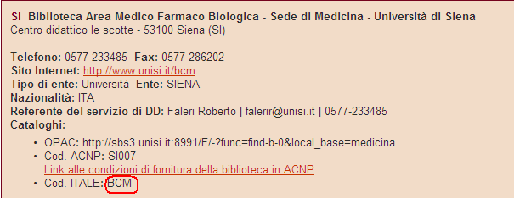
Integrazione tra NILDE e ALEPH 500: I step
Interrogazione via Z39.50:
Lato NILDE
- Identificazione della biblioteca attraverso il codice ALEPH + IP server Z39.50 + porta.
- associazione codice ALEPH nell'anagrafica della biblioteca in NILDE (NOTA: il codice deve essere unico per quel server)

Slide 5
Integrazione tra NILDE e ALEPH 500: I step
Interrogazione via Z39.50:
Lato ALEPH
Trasmissione del codice della biblioteca nelle informazioni di copia (Z30) e nella consistenza (958) nel campo 950;
Modifica della tab04 inviare il codice della biblioteca
nel tag 950 delle informazioni di copia (Z30);
nel tag 950 della consistenza (958) ;

Slide 6
Integrazione tra NILDE e ALEPH 500: I step
Z30 ->Campo 950 per NILDE
$$1 nome della biblioteca per esteso
$$2 nome del fondo
$$3 collocazione
$$f status di copia in forma verbale
$$a codice della biblioteca
950-1 $$1 Bibl. Med-Farm-Biol. Medicina $$2 Sede Le Scotte $$3 N.Pol. Sez.Pediatria/1987 $$f Escluso prestito $$a BCM
958 ->Campo 950 per NILDE
$$a codice della biblioteca
$$2 fondo
$$3 collocazione
$$c consistenza
$$l lacune
950 $$a BCM $$2 NP $$3 N.Pol. A22Sez.St. $$c 23(1953)-53(1970); 55(1971)- 104(1995); $$l 1970; 1978; 1983

Slide 7
Integrazione tra NILDE e ALEPH 500: I step
La scelta dei sottocampi e la loro codifica
Coniugare le esigenze di tutti: SBN-ILL, NILDE, MAI etc.
per avere nel formato di uscita tutte le informazioni necessarie
Peri diversi sistemi che interrogano i cataloghi via z39.50

Slide 8
Integrazione tra NILDE e ALEPH 500: I step
In NILDE la nuova funzionalità di ricerca nel cataloghi ITALE è stata attivata il 6 novembre
Sono consultabili i cataloghi dell'Universita' di Siena, Udine, Palermo, Perugia, Roma tre, Sassari, Bergamo, Padova per un totale di 89 biblioteche;
Sono in fase di test i cataloghi dell'Università di Camerino, Salerno e l'Università della Calabria

Slide 9
Integrazione tra NILDE e ALEPH 500: I step
Cosa si deve fare per poter rendere interrogabile il proprio catalogo tramite NILDE?
Lato Aleph
Verificare che il proprio server Z39.50 risponda alle ricerche per ISSN/ISBN e per parole del titolo.
Configurare la tab04 per inviare il codice della biblioteca e le informazioni di copie e le consistenze die periodici

Slide 10
Integrazione tra NILDE e ALEPH 500: I step
Cosa si deve fare per poter rendere interrogabile il proprio catalogo tramite NILDE?
Lato NILDE
Contattare lo staff tecnico nilde-tech@area.bo.cnr.it per far configurare ed abilitare il server su NILDE.
Lo staff NILDE effettuerà dei test e contestualmente richiederà la lista dei codici univoci delle biblioteche in modo da poterli precaricare (verrà fornito un apposito file excel da compilare)
Lo staff NILDE comunicherà l'avvenuta abilitazione del server
Le biblioteche dovranno controllare la correttezza del loro codice ALEPH
Successivamente se nuove biblioteche di quel catalogo ALEPH già abilitato aderiranno a NILDE, queste potranno inserire il codice ALEPH manualmente nel loro account NILDE

Slide 11
Inserimento manuale codice ALEPH in NILDE (1/2)
Per le sole biblioteche il cui server ALEPH è già stato abilitato in NILDE
Pannello di account → I miei cataloghi → Modifica
Spuntare “ITALE“
Indicare il proprio codice ALEPH
NOTA: se il catalogo “ITALE“ non è visibile significa che il server ALEPH dell'istituzione non è stato ancora abilitato in NILDE, in questo caso scrivere a nilde-tech@area.bo.cnr.it per verificare lo stato di attivazione
Una volta inserito il codice non è più possibile modificarlo (se non durante la procedura annuale di sottoscrizione).
Se ci si accorge che il codice inserito è errato contattare il supporto tecnico di NILDE (nilde-tech@area.bo.cnr.it)

Slide 12
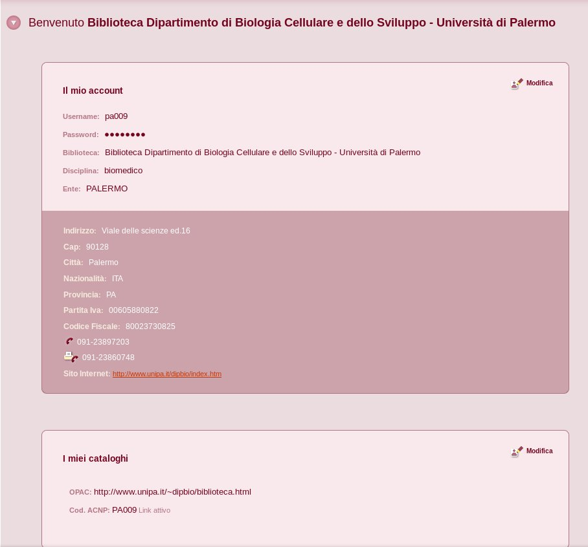
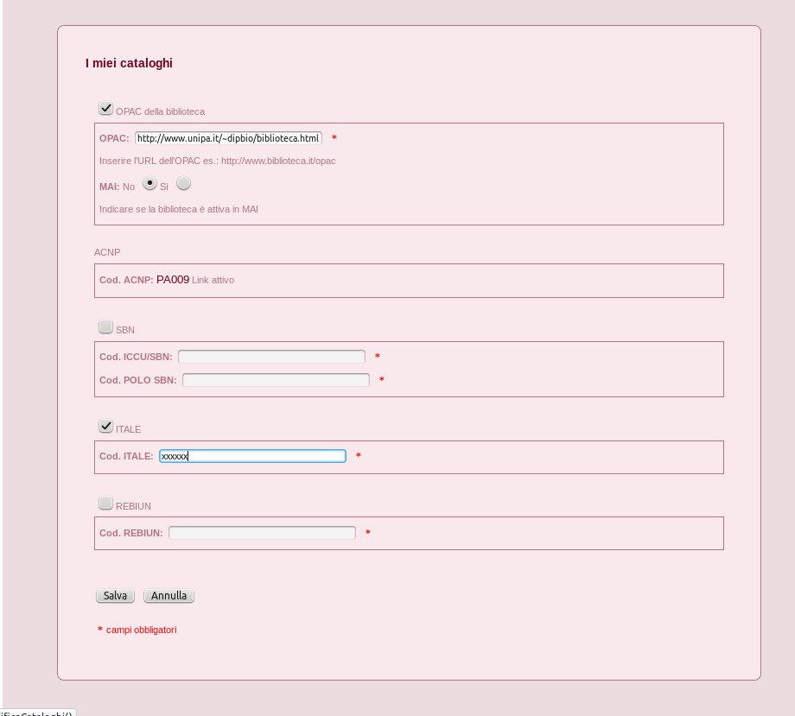
Inserimento manuale codice ALEPH in NILDE (2/2)

Slide 13
Interrogazione dei server ALEPH Z39.50
Come avviene il colloquio NILDE-ALEPH ?
NILDE interroga sequenzialmente tutti i server ALEPH abilitati e correttamente configurati
In caso di problemi di connessione NILDE (timeout: 30s) non segnalerà errori ma non sarà in grado di restituire l'elenco delle biblioteche
Per migliorare le performance, si valuterà nel corso del 2014 la fattibilità di interrogare i server in parallelo
La ricerca viene effettuata per ISSN/ISBN o parole del titolo
NILDE restituisce l'elenco delle biblioteche che possiedono l'item ricercato indicandone la consistenza, le lacune ed eventuali note di posseduto nel campo 950

Slide 14
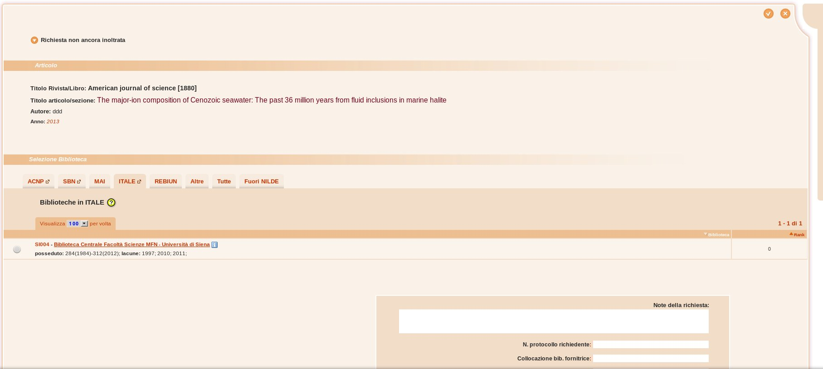
Visibilità biblioteche ITALE in NILDE - Borrowing

Slide 15
Contatti utili
ITALE: Dott.ssa Marta Putti (Putti@asb.unisi.it)
NILDE: Dott.ssa Silvana Mangiaracina, Dott. Alessandro Tugnoli
(nilde-tech@area.bo.cnr.it)

